Slide 1
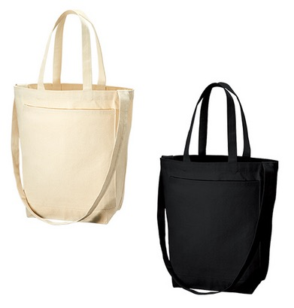
【提案書】
キャンバスフロントポケットショルダートート
特徴
うちわも入るフロント部分の大きなポケットと、ショルダーバッグとしても利用可能な点が高ポイントなキャンバストートです。カラーバリエーションはナチュラルとナイトブラックの2色展開。
納期
納期スペース
仕様
素 材：コットン(320g/㎡)
サイズ：本体/約370×380×140(mm)
・持ち手/約25×500(mm)
・ショルダー部分/約30×950(mm)
容 量：約12L
備 考：ナチュラル・ナイトブラック
お見積
お見積りスペース

